Slide 1

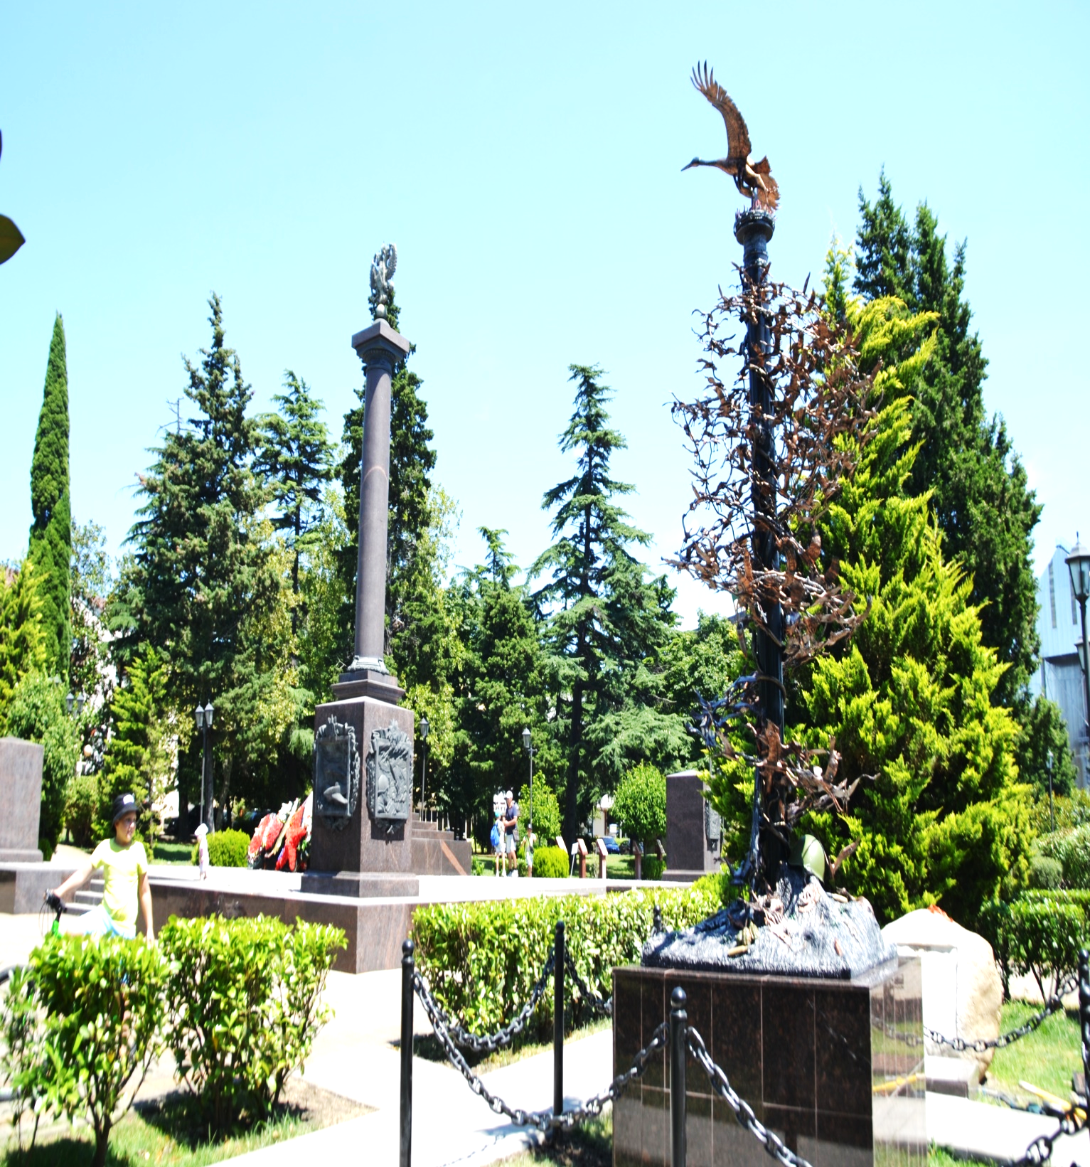
ОТЧЕТ
ОБ ИСПОЛНЕНИИ БЮДЖЕТА ТУАПСИНСКОГО ГОРОДСКОГО ПОСЕЛЕНИЯ ТУАПСИНСКОГО РАЙОНА
ЗА 2024 ГОД

Slide 2
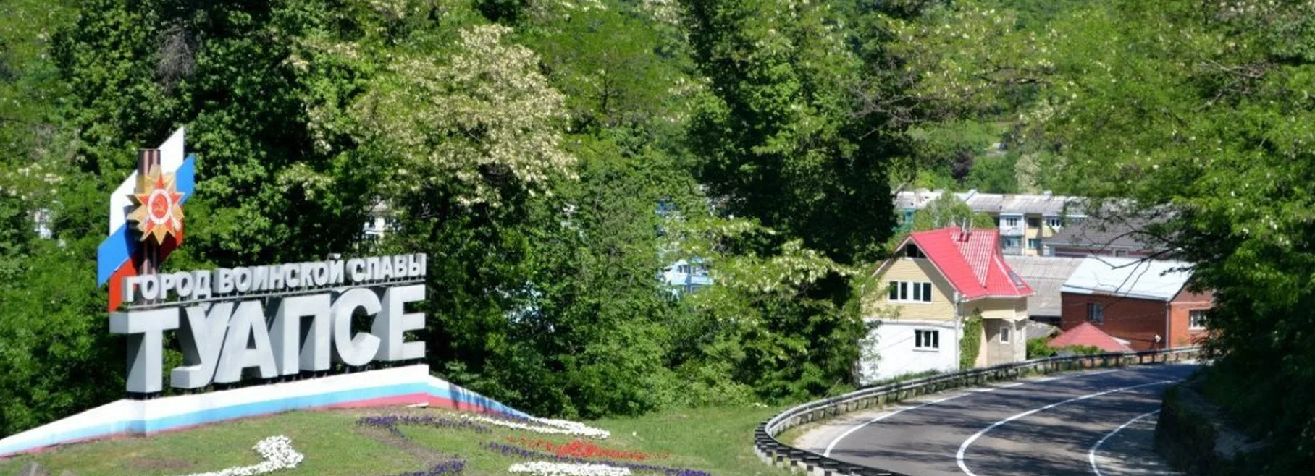
Бюджет Туапсинского городского поселения Туапсинского района
Настоящий информационный сборник «Бюджет для граждан» посвящен отчету об исполнении бюджета Туапсинского городского поселения Туапсинского района за 2024 год.
Данный отчет является основным документом, в котором содержатся сведения о том, какие доходы получил бюджет по итогам года, на какие цели и в каком объеме были израсходованы бюджетные средства.
В этом сборнике мы хотим познакомить население Туапсинского района не только с цифрами, объемами доходов и расходов, но и пояснить, каким образом были получены соответствующие доходы и каких результатов удалось добиться в результате расходования бюджетных средств.

Slide 3

Бюджет
Туапсинского городского поселения
Туапсинского района
Публичные слушания
по рассмотрению Отчета об исполнении бюджета Туапсинского городского поселения Туапсинского района за 2024 год состоялись 6 июня 2025 г.
и проведены с соблюдением всех процедур проведения публичных слушаний
Получено положительное Заключение
Контрольно-счетной палаты муниципального образования Туапсинский муниципальный округ Краснодарского края
на предмет соблюдения параметров
формирования и исполнения бюджета
(от 21 апреля 2025 г.)

Slide 4

Бюджет
Туапсинского городского поселения Туапсинского района
Утвержден решением Совета Туапсинского городского поселения Туапсинского района от 14 декабря 2023 г. № 15.8
«О бюджете Туапсинского городского поселения Туапсинского района на 2024 год и на плановый период 2025 и 2026 годов»
(с последующими внесенными изменениями)

Slide 5

Основные характеристики бюджета Туапсинского городского поселения
Туапсинского района за 2024 год
Дефицит(-)
Профицит (+)
Доходы
Расходы
тыс. рублей
план
факт
план
факт
план
факт
40,1 %
39,3%
-67 750,0
млн. руб.
1 030 258,6
1 098 008,6
2 571 566,2
2 795 477,9
-223 911,7

Slide 6
Доходы бюджета
Туапсинского городского поселения
Туапсинского района за 2024 год

Slide 7
Исполнение бюджета Туапсинского городского поселения Туапсинского района по налоговым и неналоговым доходам, прочим безвозмездным поступлениям за 2024 год
тыс. рублей
Факт 2023
546 278
План 2024
570 373
Факт 2024
655 654

Slide 8

РАСХОДЫ БЮДЖЕТА
Туапсинского городского поселения Туапсинского района
 | План (тыс. руб.) | Исполнено (тыс. руб.) | % исполнения
ВСЕГО | 2 795 477,9 | 1 098 008,6 | 39,3
Общегосударственные вопросы | 137 915,8 | 133 074,0 | 96,5
Национальная безопасность и правоохранительная деятельность | 48 762,1 | 48 375,6 | 96,4
Национальная экономика | 306 868,7 | 279 772,9 | 91,2
Жилищно-коммунальное хозяйство | 2 036 060,8 | 384 095,7 | 18,9
Образование | 16 030,0 | 15 960,7 | 99,6
Культура, кинематография | 188 515,0 | 187 834,8 | 99,6
Социальная политика | 59 441,2 | 47 023,2 | 100,0
Физическая культура | 1 863,8 | 1 863,8 | 100,0
Обслуживание государственного и муниципального долга | 20,5 | 7,9 | 38,5

Slide 9


Расходная часть бюджета была сформирована и представлена в программном формате
на основе 14 муниципальных программ
ИСПОЛНЕНИЕ БЮДЖЕТА ТАПСИНСКОГО ГОРОДСКОГО ПОСЕЛЕНИЯ ТУАПСИНСКОГО РАЙОНА В РАМКАХ МУНИЦИПАЛЬНЫХ ПРОГРАММ План 2 млрд 728,9 млн руб., Факт 1 млрд 033,3 млн руб. (37,9 %)
94,1 % расходов, распределенных в рамках муниципальных программ, из них приходится на отрасль ЖКХ - 35,0 %,
на социальную сферу –
24,5 %.
Notes:
Факт по соцсфере-2 449 936,3 разделы 07,08,09,10,11

Slide 10
Расходы в рамках муниципальных программ
(тыс. рублей)
ПЛАН
ФАКТ
%
Всего:
2 728 907,7
1 033 276,6
37,9
Жилищно-коммунальное хозяйство
1 903 806,3
310 135,2
16,3
Культура
188 515,0
187 834,8
99,6
Дорожное хозяйство
105 214,7
81 931,9
77,9
Социальная политика
48 372,9
35 954,9
74,3
Молодежная политика
15 950,0
15 880,7
99,4
Физическая культура и спорт
1 813,8
1 813,8
100,0
Прочие (ТЭК, управление мун. финансами, гражданское общество, безопасность и др.)
465 235,0
399 725,3
85,9

Slide 11
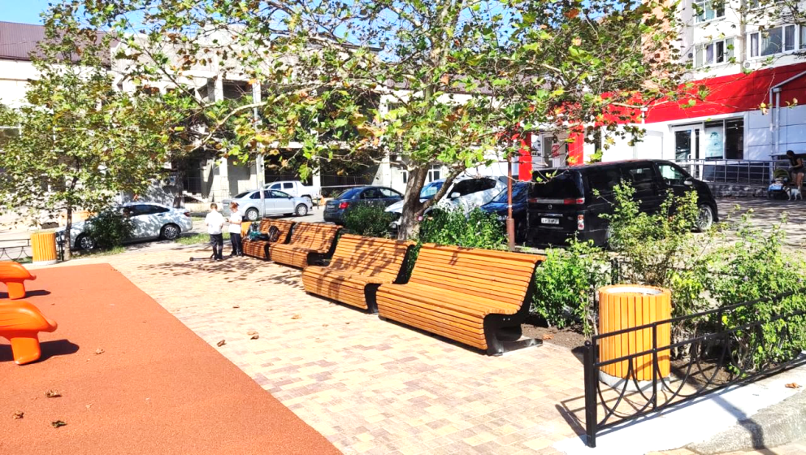
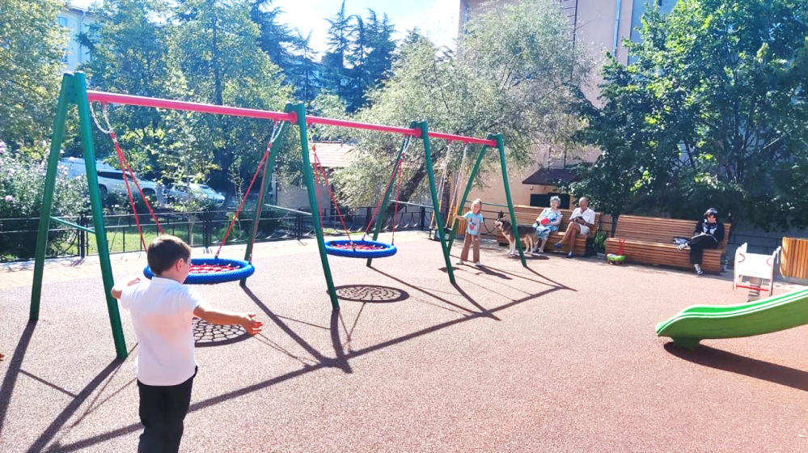
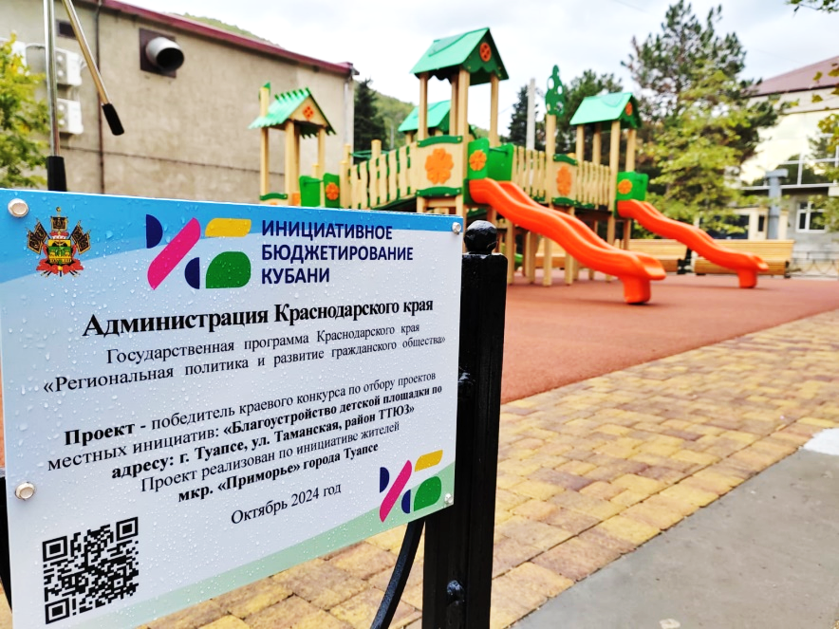
Благоустройство детской площадки по ул. Таманской, мкр. «Приморье» (в рамках инициативного бюджетирования Кубани) краевой бюджет – 4 млн 251,8 тыс. рублей

Slide 12
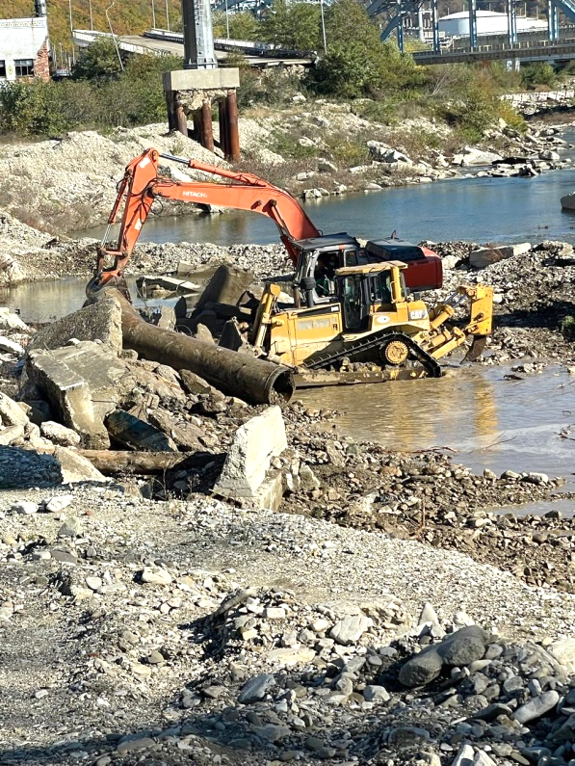
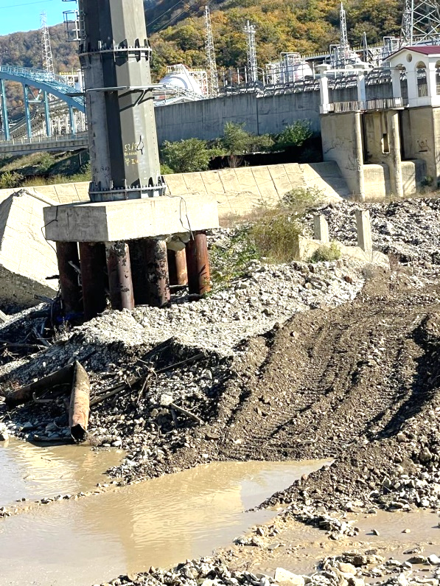
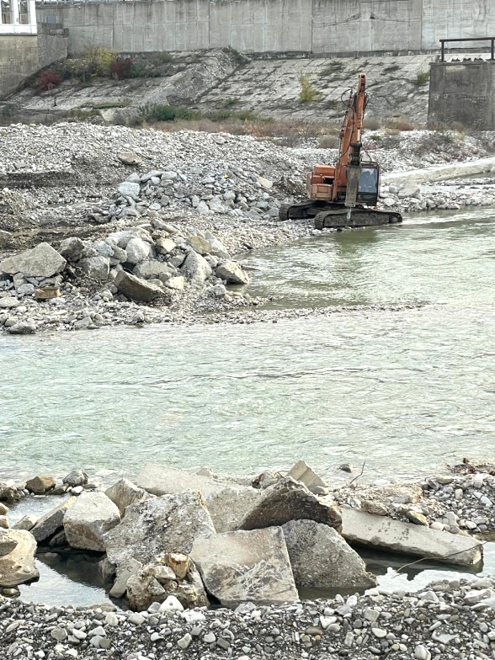
Проектирование и строительство объекта «Инженерная защита территории по ул. Набережная в районе № 15, 17….25 в г. Туапсе» – 156,0 млн рублей краевой бюджет – 148 млн 194,0 тыс. рублей местный бюджет – 7 млн 799,8 тыс. рублей

Slide 13
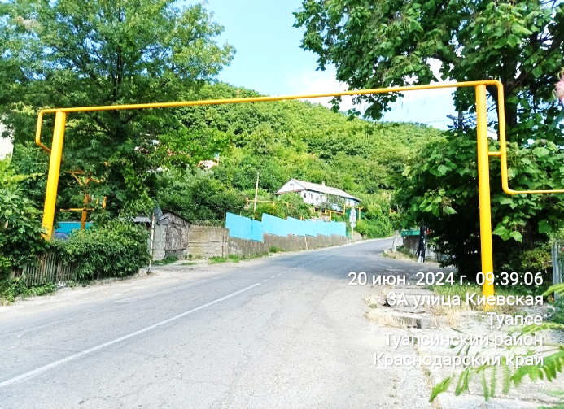
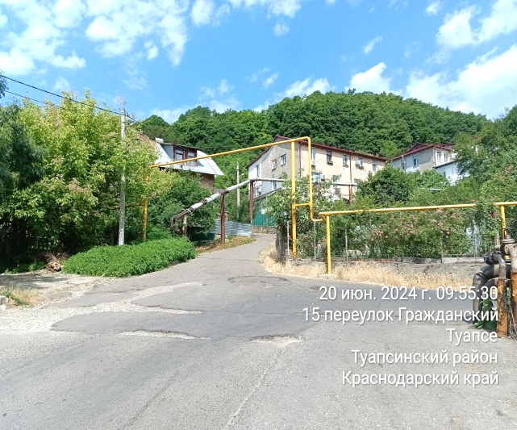
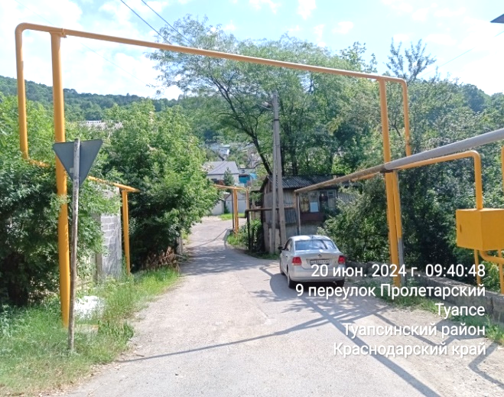
Газификация города Туапсе – 61,9 млн рублей, в том числе краевой бюджет – 27 млн 637,1 тыс. рублей

Slide 14
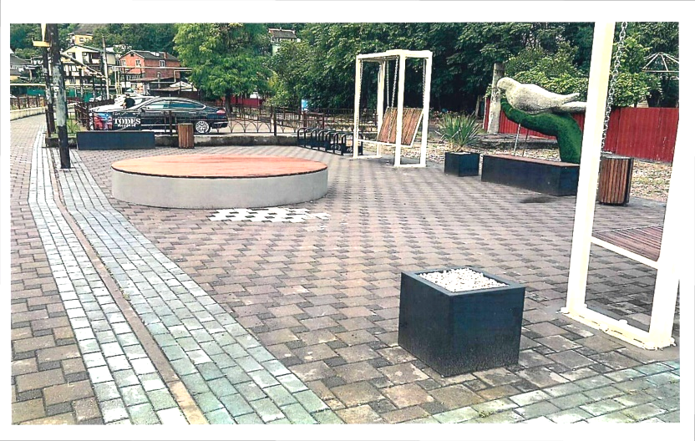
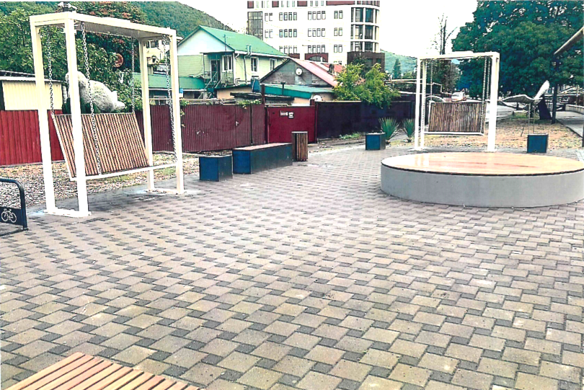
Благоустройство территории в рамках курортного сбора по ул. Приморская в г. Туапсе – 1 млн 326,4 тыс. рублей краевой бюджет – 1 млн 260,0 тыс. рублей местный бюджет – 66,4 тыс. рублей

Slide 15



Помощь из бюджета Туапсинского района
31,2 млн рублей
Бюджетный кредит
Поддержка мер по обеспеченности сбалансированности
5 млн рублей
10 млн рублей
16,2 млн рублей

Slide 16
СПАСИБО
ЗА ВНИМАНИЕ

